Slide 1
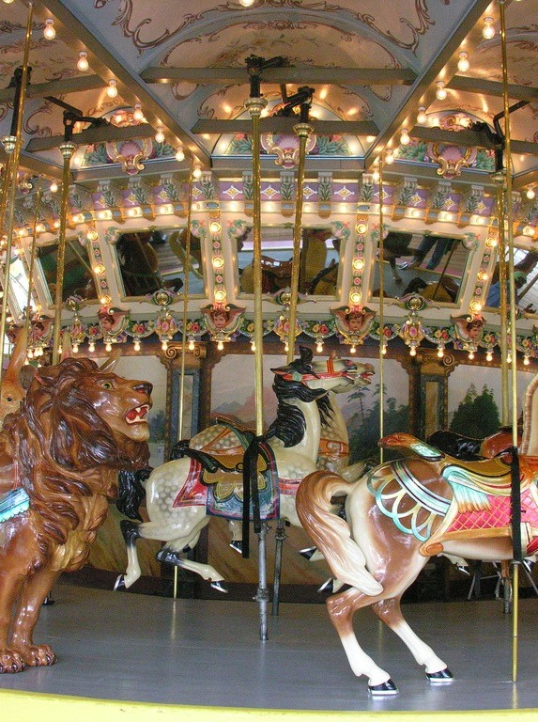
확률과 통계 · 1주차
여러 가지 순열
원순열과 중복순열

Slide 2
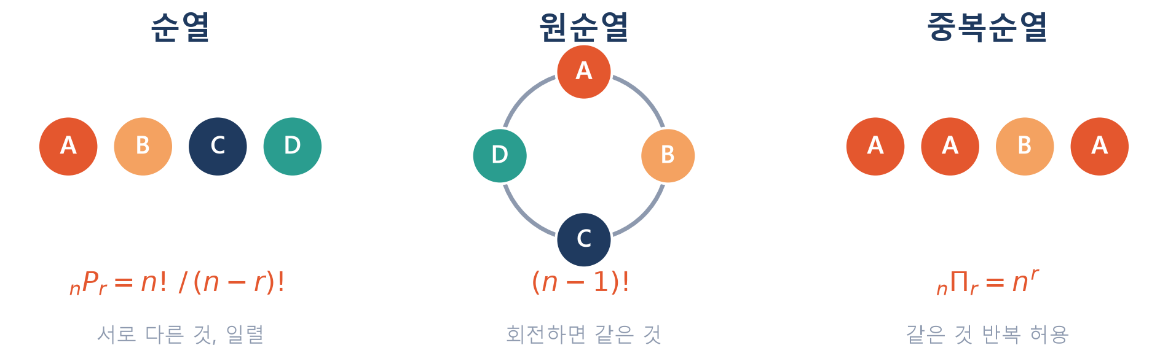
학습목표
• 원순열의 뜻과 그 수 (n−1)!의 유도
• 중복순열의 뜻과 그 수 nʳ의 계산
• 링 네트워크, 디지털 비밀번호 등 공학 문제에의 적용
확률과 통계 · 1주차 순열과 조합
2

Slide 3
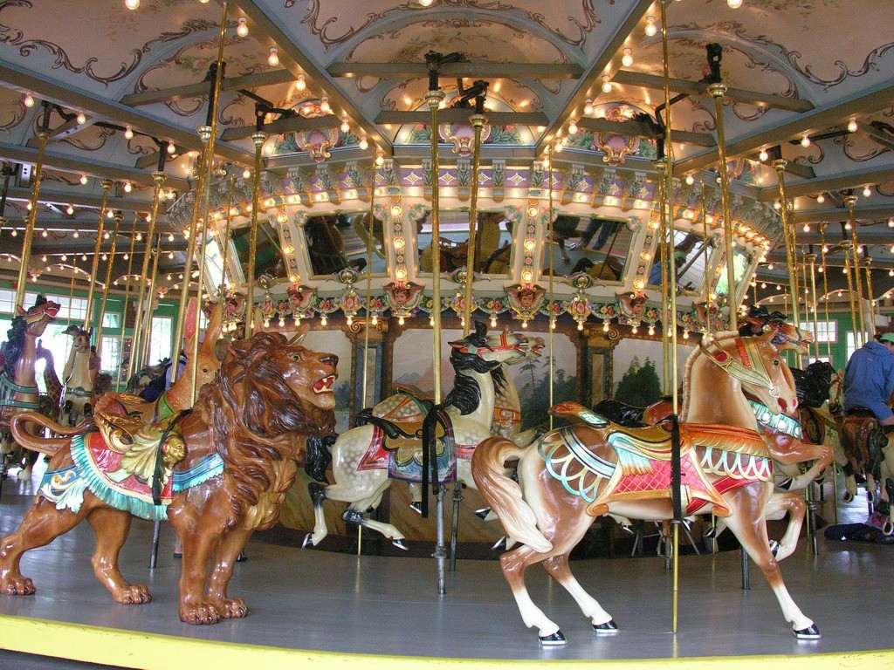
개념 1 · 원순열
일상 속 비유
회전목마의 말 배치
• 회전목마가 한 바퀴 도는 동안 바뀌는 것: 말의 위치
• 바뀌지 않는 것: 말들의 앞뒤 순서
• 따라서 회전만 다른 배치는 같은 배치
• 기준점(시작점)이 없는 배열 = 원순열
사진: Link576 / CC BY 2.0 / flickr
확률과 통계 · 1주차 순열과 조합
3

Slide 4
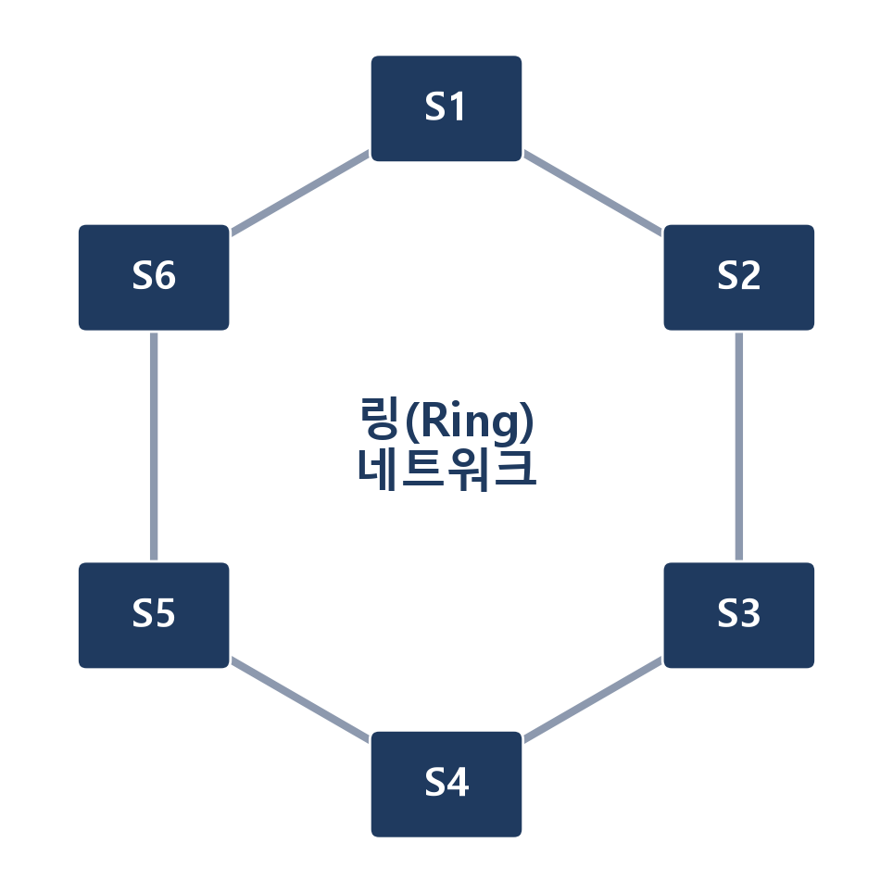
개념 1 · 원순열
공학 속 원형 배열: 링 네트워크
• 센서 6개를 원형 통신 링에 연결하는 상황
• 전체 회전 시에도 이웃 관계는 동일
• 회전만 다른 배치는 같은 배치로 취급
• 핵심 질문: 서로 다른 배치의 개수
확률과 통계 · 1주차 순열과 조합
4

Slide 5
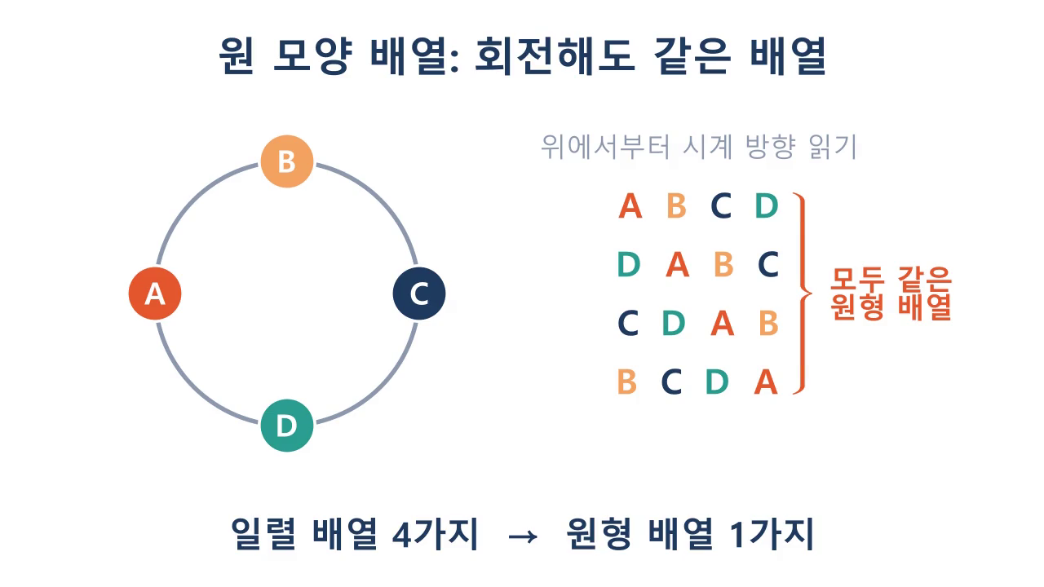
개념 1 · 원순열
원순열: 회전하여 일치하면 같은 배열
원순열의 정의
서로 다른 것을 원 모양으로 배열하는 순열
▶ 클릭하여 애니메이션 재생
확률과 통계 · 1주차 순열과 조합
5

Slide 6
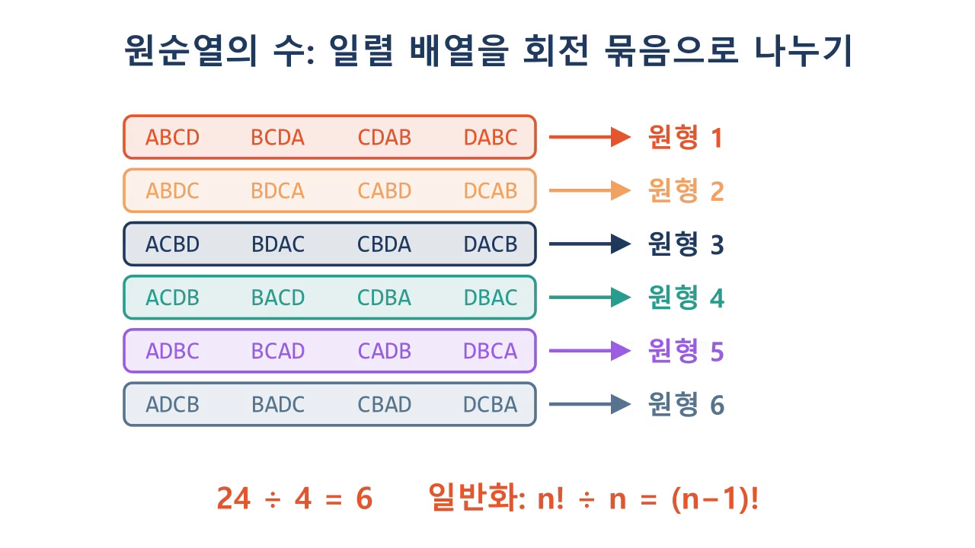
개념 1 · 원순열
원순열의 수: 일렬 배열 ÷ 회전 중복
• 일렬 배열의 수: n!
• 같은 원형 배열: n개씩 중복
원순열의 수
n!/n = (n−1)!
▶ 클릭하여 애니메이션 재생
확률과 통계 · 1주차 순열과 조합
6

Slide 7
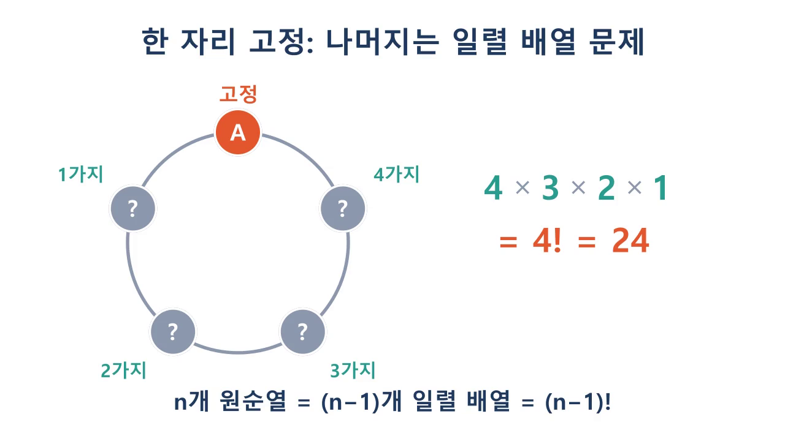
개념 1 · 원순열
다른 관점: 한 자리 고정
• 회전 자유도 제거를 위한 기준점 고정
• 나머지 n−1개의 일렬 배열 문제로 환원
• 회전목마의 '1번 말' 지정과 같은 원리
▶ 클릭하여 애니메이션 재생
확률과 통계 · 1주차 순열과 조합
7

Slide 8
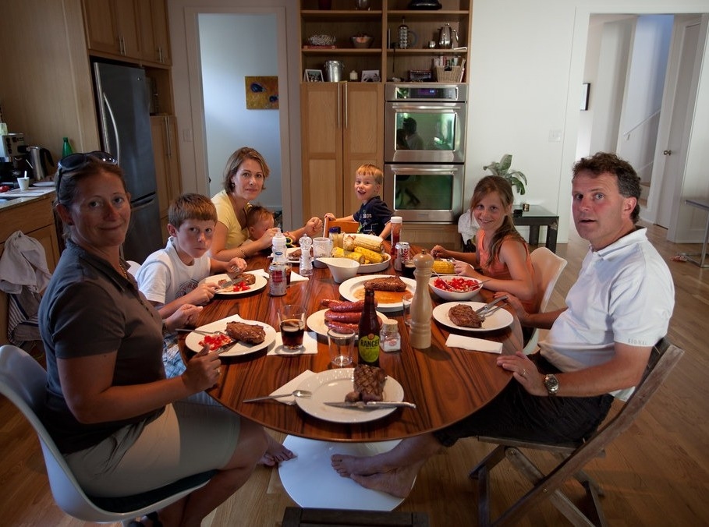
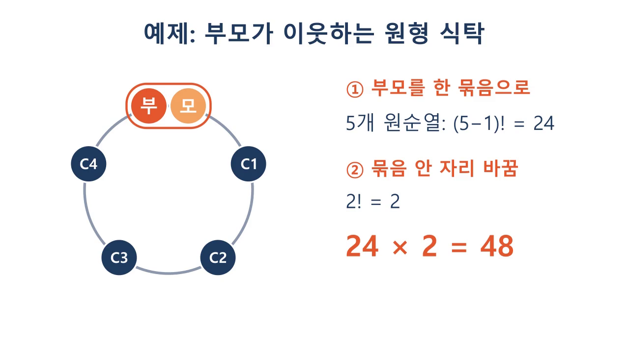
예제 1
예제: 부모가 이웃하는 원형 식탁
사진: Lars Plougmann / CC BY-SA 2.0 / flickr
부모를 포함한 6명 가족
원형 식탁 착석
부모가 이웃하는 방법의 수
▶ 클릭하여 애니메이션 재생
확률과 통계 · 1주차 순열과 조합
8

Slide 9
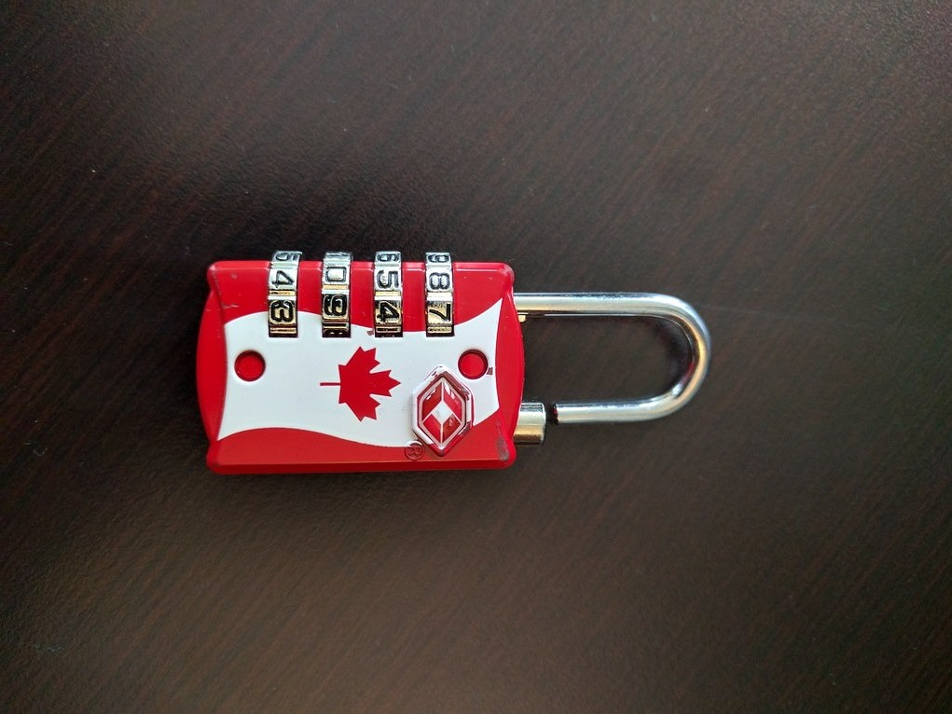
개념 2 · 중복순열
일상 속 비유
번호 자물쇠의 비밀번호
• 다이얼 3개, 각 다이얼 0~9의 10가지
• 같은 숫자 반복 가능 (예: 777)
• 각 다이얼의 독립적 선택: 10 × 10 × 10
• 가능한 비밀번호: 10³ = 1000개
사진: Reg Natarajan / CC BY 2.0 / flickr
확률과 통계 · 1주차 순열과 조합
9

Slide 10
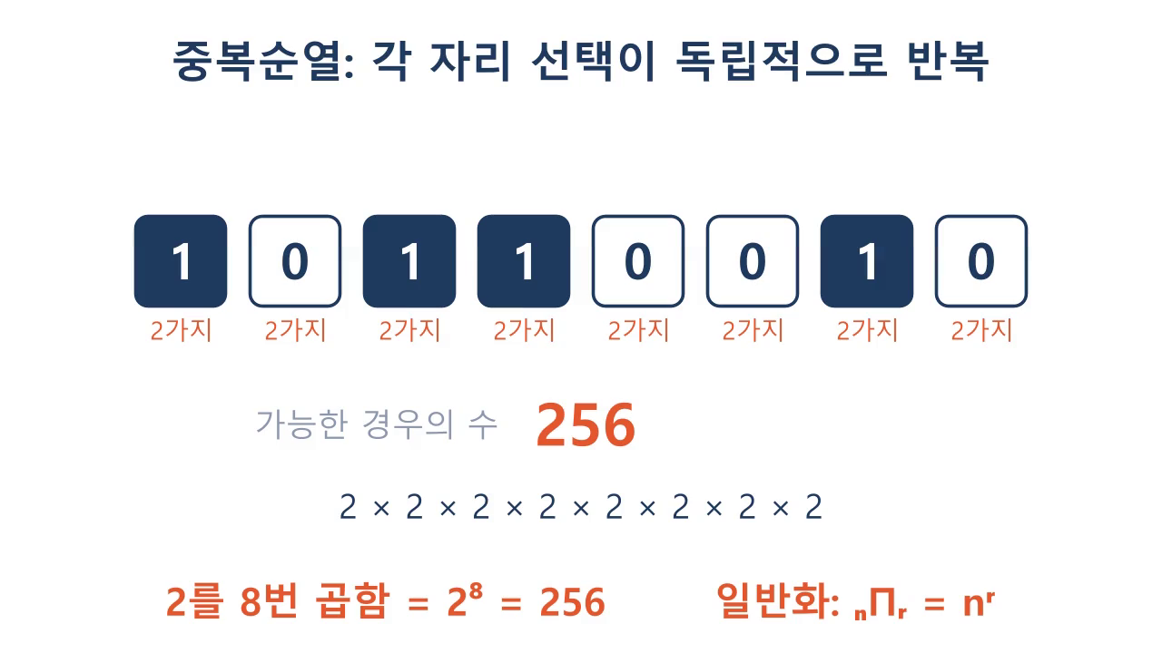
개념 2 · 중복순열
중복순열: 같은 것의 반복 선택 허용
중복순열의 수
n개에서 중복 허용 r개 택하기
ₙΠᵣ = nʳ
▶ 클릭하여 애니메이션 재생
확률과 통계 · 1주차 순열과 조합
10

Slide 11
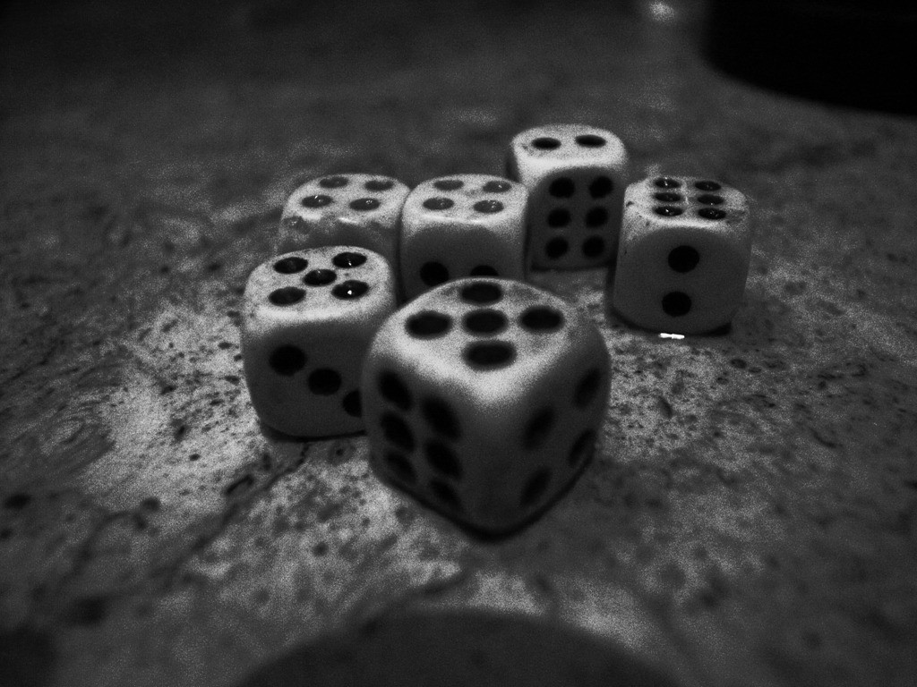
개념 2 · 중복순열
일상 속 비유
주사위를 여러 번 던지기
• 주사위 1번: 6가지 눈
• 같은 눈의 반복 가능 → 중복순열
• 3번 던질 때 눈의 순서쌍: 6³ = 216
• 실험 반복 횟수 r에 따른 지수적 증가
사진: Mak Ting Him / CC BY 2.0 / flickr
확률과 통계 · 1주차 순열과 조합
11

Slide 12
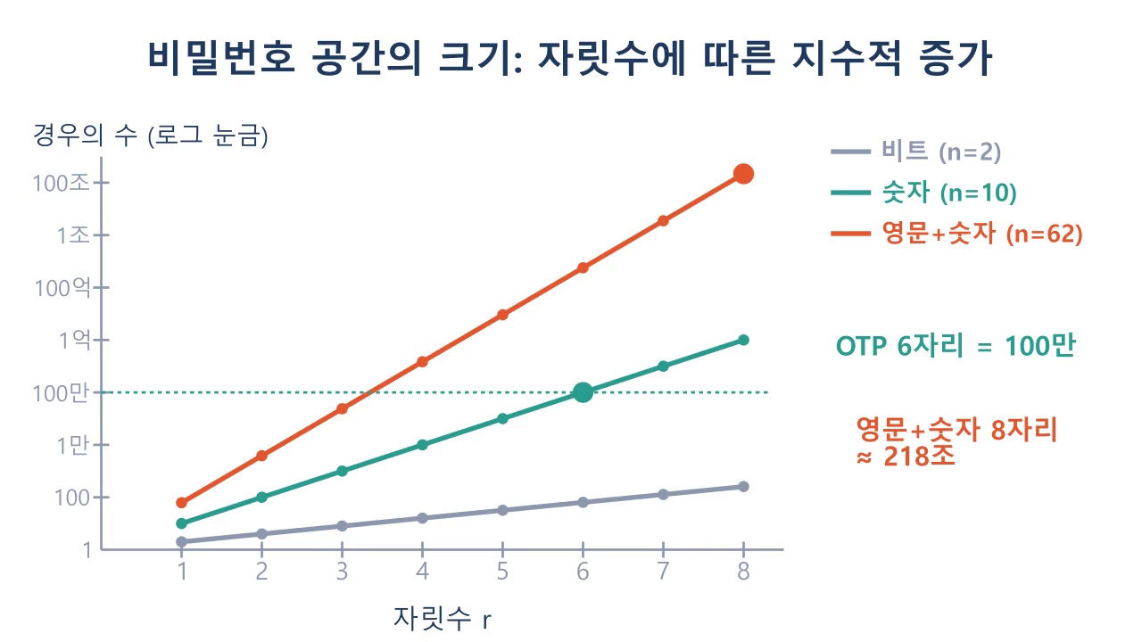
개념 2 · 중복순열
공학 적용: 비밀번호 공간의 크기
• OTP 6자리 숫자: 10⁶ = 100만
• 8비트: 2⁸ = 256
• 영문+숫자 8자리: 62⁸ ≈ 2.2×10¹⁴
• 자릿수 증가에 따른 지수적 증가
▶ 클릭하여 애니메이션 재생
확률과 통계 · 1주차 순열과 조합
12

Slide 13
정리: 세 가지 순열 비교
• 원순열: 회전하여 같은 것 제거 → n으로 나눔
• 중복순열: 각 자리의 독립적 선택 → n을 r번 곱함
확률과 통계 · 1주차 순열과 조합
13

Slide 14
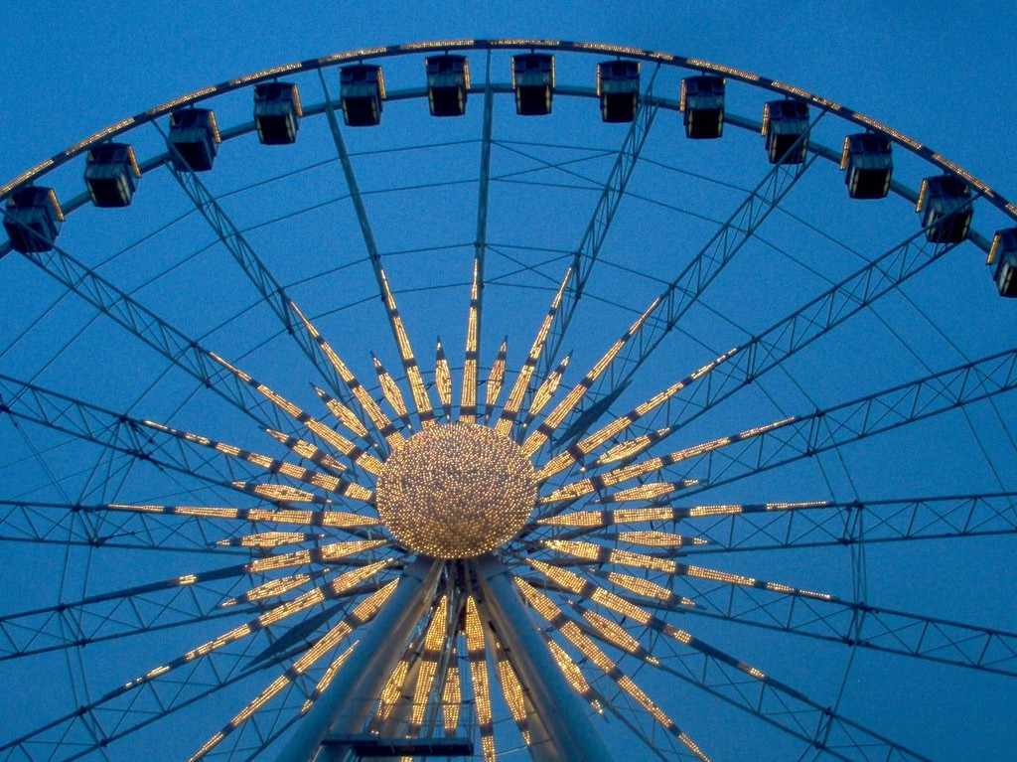
확인 문제
문제 1 원순열
서로 다른 8색으로 관람차 8칸 색칠하는 방법의 수
문제 2 중복순열
0~9 숫자 4자리 PIN의 개수
사진: Feltkamp / CC BY 2.0 / flickr
확률과 통계 · 1주차 순열과 조합
14
Notes:
정답
문제 1: (8−1)! = 5040
문제 2: 10⁴ = 10000

